Slide 1
OpenStack: Interner Aufbau
Christian Rebischke, Technische Universität Clausthal
07.12.2017

Slide 2
Agenda
Vorbereitung
Infrastructure as a Service
Minimaler OpenStack Aufbau
Nova
Neutron
Oslo.messaging
REST
Demo

Slide 3
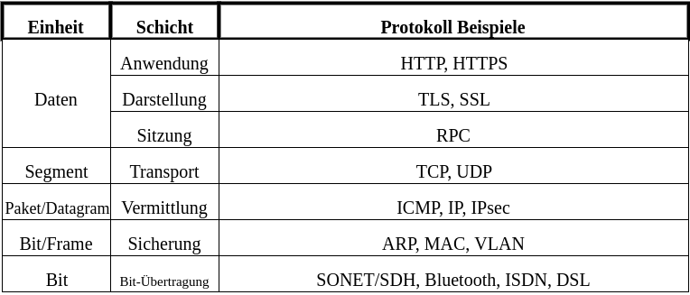
Vorbereitung: Das OSI-Modell

Slide 4
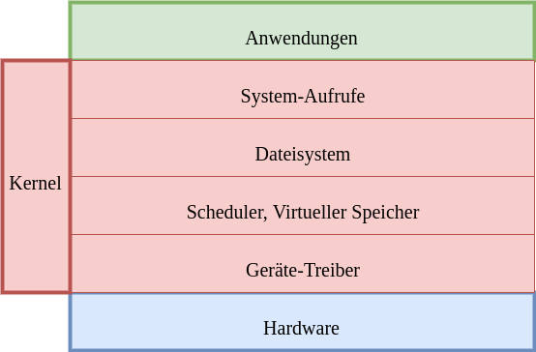
Vorbereitung: Das Betriebssystem

Slide 5
Vorbereitung: Wichtige Protokolle
DHCP (Dynamic Host Configuration Protocol)
HTTP (Hypertext Transfer Protocol)
RPC (Remote Procedure Call)

Slide 6
Infrastructure as a Service (IaaS)
On-Demand
Frei Skalierbar (horizontal und vertikal)
Dynamisch
Transparent
Freiheit
Hochverfügbarkeit

Slide 7
Ein paar Fakten zu OpenStack
Erstes Release 2010 mit Nova und Swift
Anfangs Projekt der NASA, Rackspace und Anso Labs
Weitesgehend Objekt-Orientiert (Python)
OpenStack-Konsortium
  Mitglieder z.B.: T-Systems (Ableger der deutschen Telekom AG)

Slide 8
Kommunikation mit OpenStack
Web-Oberfläche
API
Kommandozeile

Slide 9
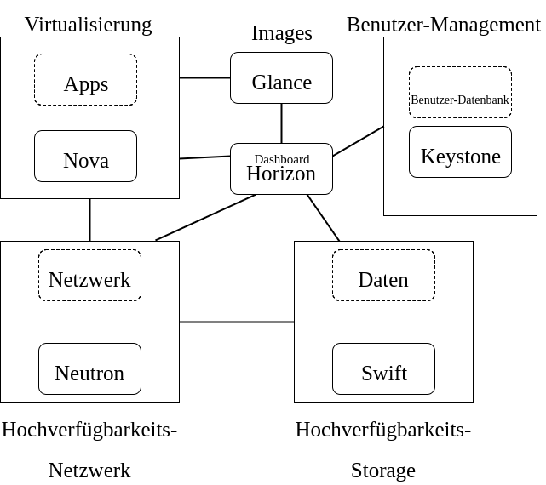
Minimale Cloud mit OpenStack

Slide 10
Nova: Hypervisor
Abstraktionsschicht
Typ 1 Hypervisor: Läuft direkt auf der Hardware
Typ 2 Hypervisor: Läuft auf einem Betriebssystem
libvirt

Slide 11
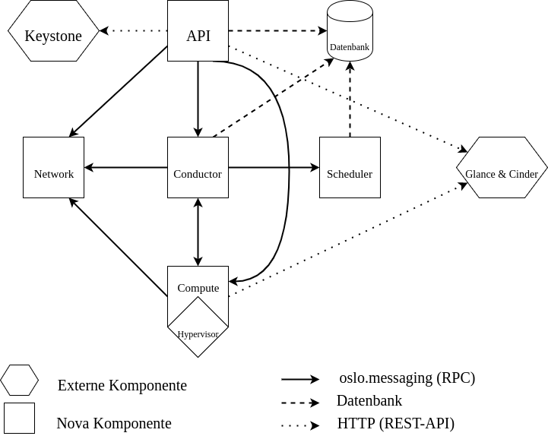
Nova: System-Architektur

Slide 12
Nova: Komponente
API (Programmierschnittstelle)
Compute (VM-Management)
Network
Scheduler (Balancing)
Conductor (Überblick über das große Ganze)

Slide 13
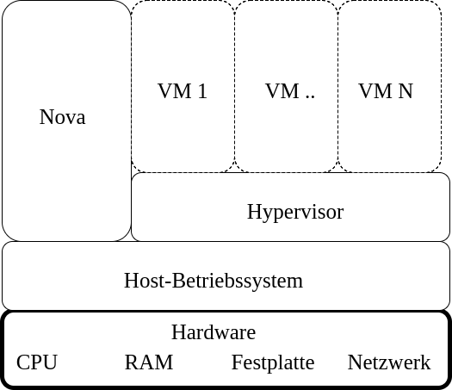
Nova: Hypervisor

Slide 14
Nova: KVM als Beispiel für einen Hypervisor
Bestandteil von libvirt
Virtualisierung auf Kernel-Ebene
Virtualisierung von Hard- und Software

Slide 15
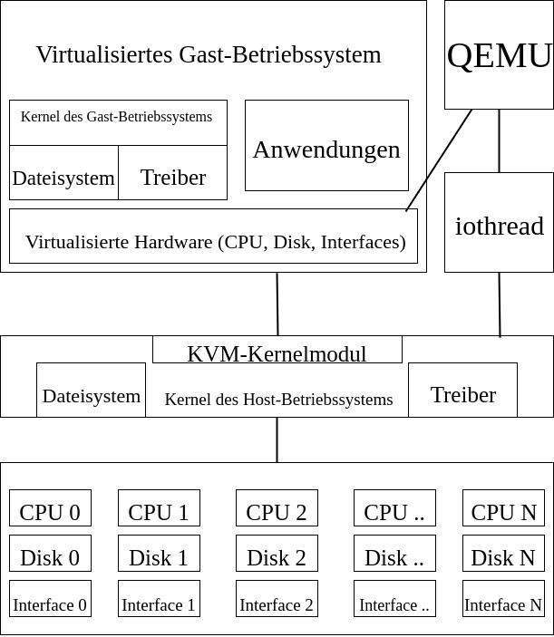
Nova: KVM als Beispiel für einen Hypervisor

Slide 16
Neutron: Komponenten
Neutron-Server: Globales Management und API
Neutron-*-Plugins: Erweiterungen für den Neutron-Server
Neutron-*-Agents: Virtuelle Switch-Konfiguration.
Neutron-DHCP-Agent: Dynamische IP-Vergabe
Neutron-L3-Agent: NAT auf Layer 3 des OSI-Modells
SDN-Server/Services: Software-Defined Networking. Aufteilung des Netzes in Control- und Data-Plane.

Slide 17
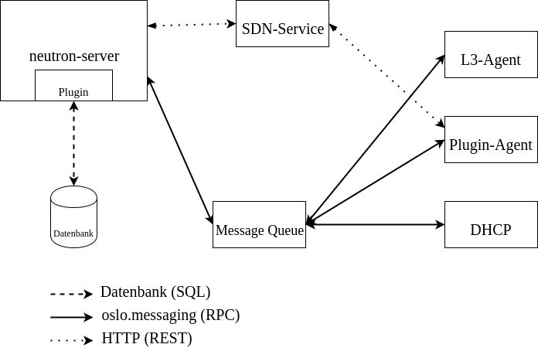
Neutron: System-Architektur

Slide 18
Oslo.messaging: Interne Kommunikation
Baut auf Remote-Procedure-Calls (RPC) auf
Interne Kommunikation zwischen Komponenten von OpenStack-Modulen
Aufruf von entfernten Funktionen über das Netzwerk via UDP

Slide 19
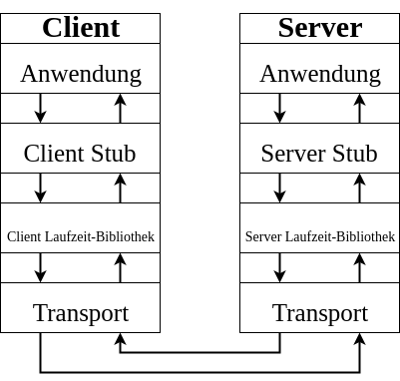
Oslo.messaging: Das RPC-Protokoll

Slide 20
REST (Representational State Transfer)
Basiert auf HTTP:
  GET (zum holen von Daten)
  POST (zum verändern von Daten)
  PUT (zum anlegen von Daten)
  DELETE (zum Löschen von Daten)
Ressourcen werden in URLs eingebettet als Key/Value-Pair
  Zum Beispiel: http://server.tld/api/test
Die Daten selbst werden dann in HTML, JSON, XML oder Text strukturiert

Slide 21
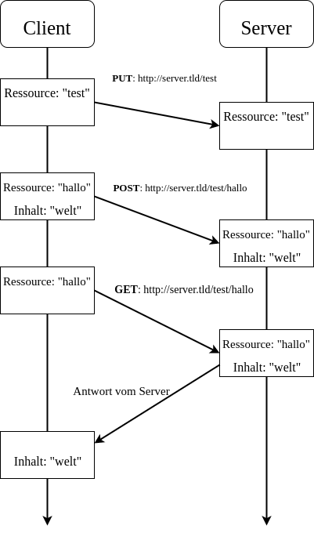
REST: Ein Beispiel

Slide 22
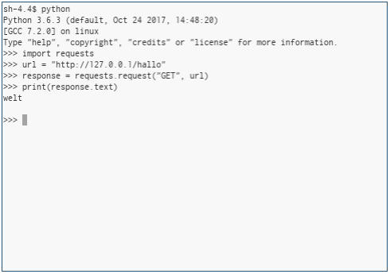
REST: Python-Beispiel

Slide 23
Demo: Hetzner Cloud
Wie sieht die Oberfläche aus?
Was kann die API?

Slide 24
Literatur
OpenStack Dokumentation: https://docs.openstack.org (besucht am 06.12.2017)
Wikipedia: https://www.wikipedia.de/ (besucht am 06.12.2017)
The NIST-Definition of Cloud-Computing. URL: http://nvlpubs.nist.gov/nistpubs/Legacy/SP/nistspecialpublication800-145.pdf (besucht am 06.12.2017)
OpenStack-Quellcode auf Github: https://github.com/openstack/

Slide 25
Vielen Dank für die Aufmerksamkeit
Fragen?

